Slide 1

Entwicklung eines Data-Logging-Systems für Industriesteuerungen
Bachelorarbeit
Yizhen LI
22.09.2020 Wernigerode

Slide 2
Inhaltverzeichnis
Problemstellung
Varianten des Data-Logging-Systems
Aufbau des Data-Logging-Systems
Data-Logging-Programm in TwinCAT PLC
Data-Logging-Programm in TwinCAT C++
Dateienübertragung zum PC
Dateitypumwandlung
Testen mit Simulink Model: Heizsystem
Zusammenfassung

Slide 3


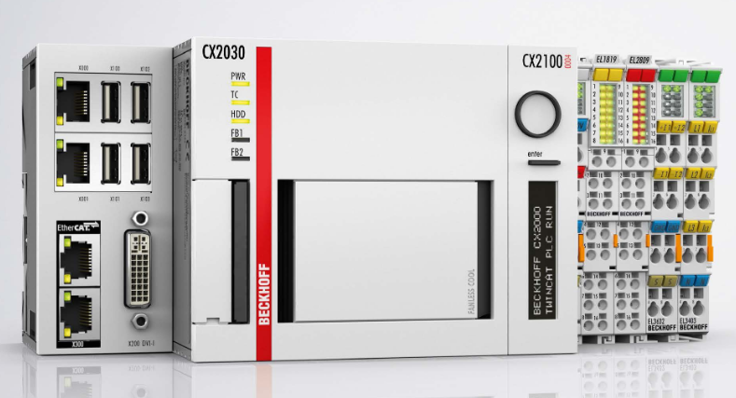

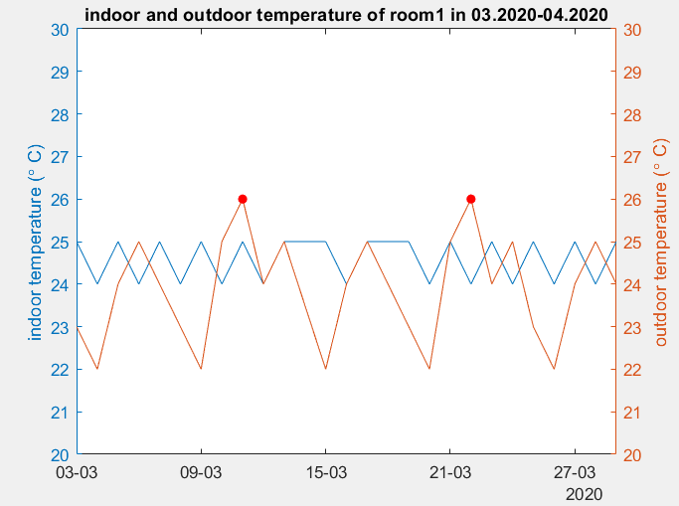

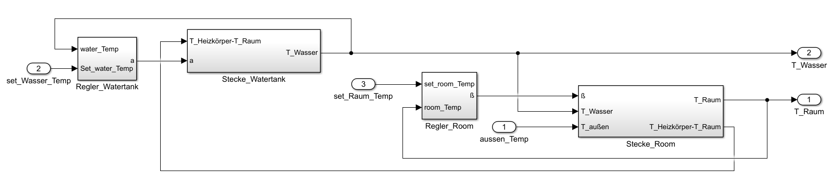

Problemstellung
Anwendung (Datenquelle) wird in Simulink erstellt und lauft auf einer SPS
Daten aus der SPS-Anwendungen aufzeichnen
Daten für einen längeren Zeitraum speichern
Abbildung1 Ziel des Data-Logging-Systems
Abbildung TwinCAT Embedded-PC von Website Beckhoff Infosys: https://infosys.beckhoff.com/

Slide 4
Varianten des Data-Logging-Systems
Externe Datenlogger
Interne Data-Logging-Variante
X (zusätzliches Gerät)
Funktionalitäten von SPS-Herstellern
C++ Programm mit Data-Logging-Funktion
Data-Logging-Software von Drittanbietern
X niedrigere Anwendungsflexibilität
XML
csv
Datenbank
OPC UA
X Keine hierarchische Struktur
X größerer Speicherplatz
X Programmieraufwände
Abbildung2 Varianten des Data-Logging-Systems
Notes:
Zusätzlich Bauraum in Schaltschrank

Slide 5
Varianten des Data-Logging-Systems
Externe Datenlogger
Interne Data-Logging-Variante
X (zusätzliches Gerät)
Funktionalitäten von SPS-Herstellern
C++ Programm mit Data-Logging-Funktion
Data-Logging-Software von Drittanbietern
√
X niedrigere Anwendungsflexibilität
XML
csv
Datenbank
OPC UA
√
X Keine hierarchische Struktur
X größerer Speicherplatz
X Programmieraufwände
Abbildung2 Varianten des Data-Logging-Systems

Slide 6
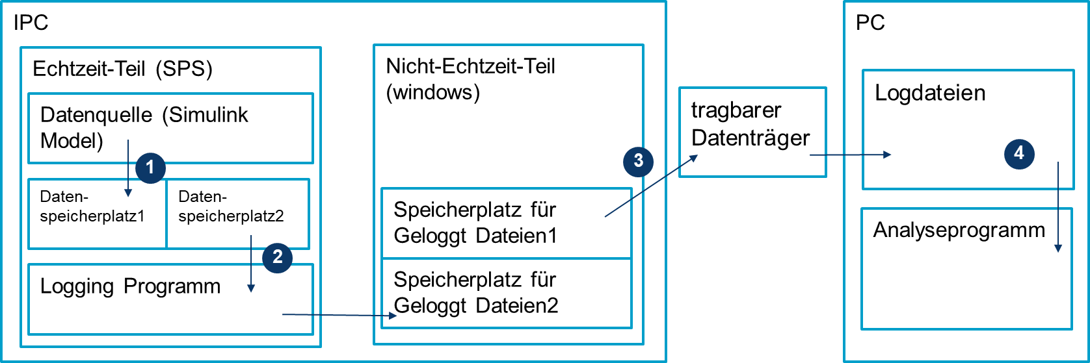
Aufbau des Data-Logging-Systems
1. Dateneinlesen von der Datenquelle
2. Data-Logging-Funktion
3. Dateienübertragung zum PC
4. Aufbereitung der Data-Logging-Dateien (Dateitypumwandlung)
Abbildung3 Datenfluss des Data-Logging-Systems

Slide 7
Aufbau des Data-Logging-Systems
1. Dateneinlesen von der Datenquelle
2. Data-Logging-Funktion
3. Dateienübertragung zum PC
4. Aufbereitung der Data-Logging-Dateien (Dateitypumwandlung)
Abbildung3 Datenfluss des Data-Logging-Systems

Slide 8
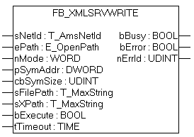
Data-Logging-Programm in TwinCAT PLC
TwinCAT3 Funktion XML Server
Server+Bibliothek
Alle im vorherigen Zyklus eingegebenen Werte müssen innerhalb eines Schreibzyklus in der XML-Datei aufgezeichnet werden =>XML-Server-Performancetest
Abbildung4 Funktionsbaustein FB_XMLSRVWRITE

Slide 9
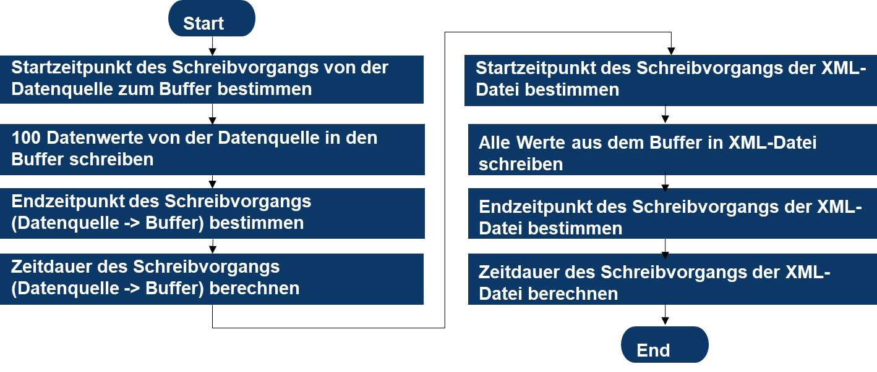
Data-Logging-Programm in TwinCAT PLC
XML-Server-Performancetest
Testergebnis (100 Werte)
Schreibvorgang des Buffers: 1s
Schreiben in die XML-Datei: 70ms
Abbildung5 Flussdiagramm des XML-Server-Testverfahrens

Slide 10
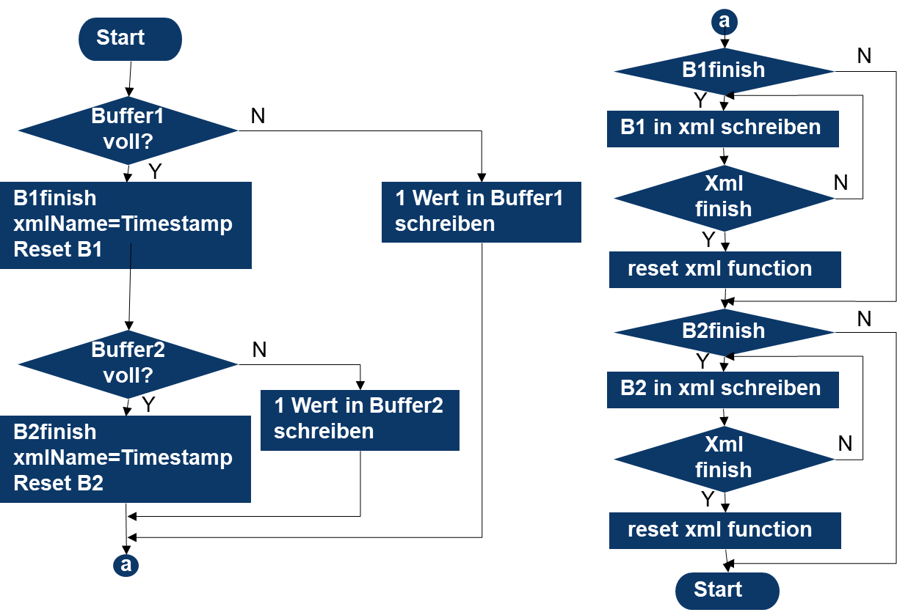
Data-Logging-Programm in TwinCAT PLC: kontinuierlich
Programm: TC3 PLC Projekt in ST (IEC 61131)
Task Zyklus: 10ms
Abbildung6 Flussdiagramm des kontinuierlichen Data-Logging-Programms in TwinCAT PLC

Slide 11
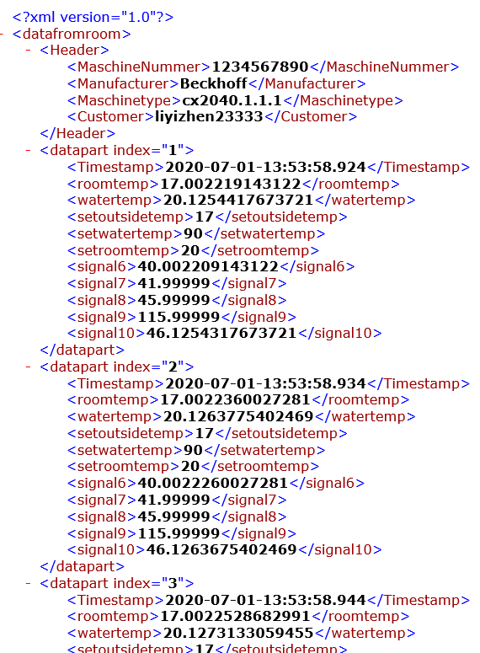
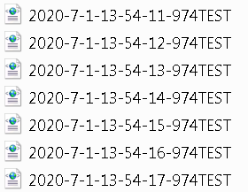
Data-Logging-Programm in TwinCAT PLC: kontinuierlich
XML Datei: 100 Datensätze, Zeitintervall = 1s
Name: yyyy-mm-dd-hh-mm-ss-msTEST
Abbildung7 erzeugte XML-Dateien

Slide 12
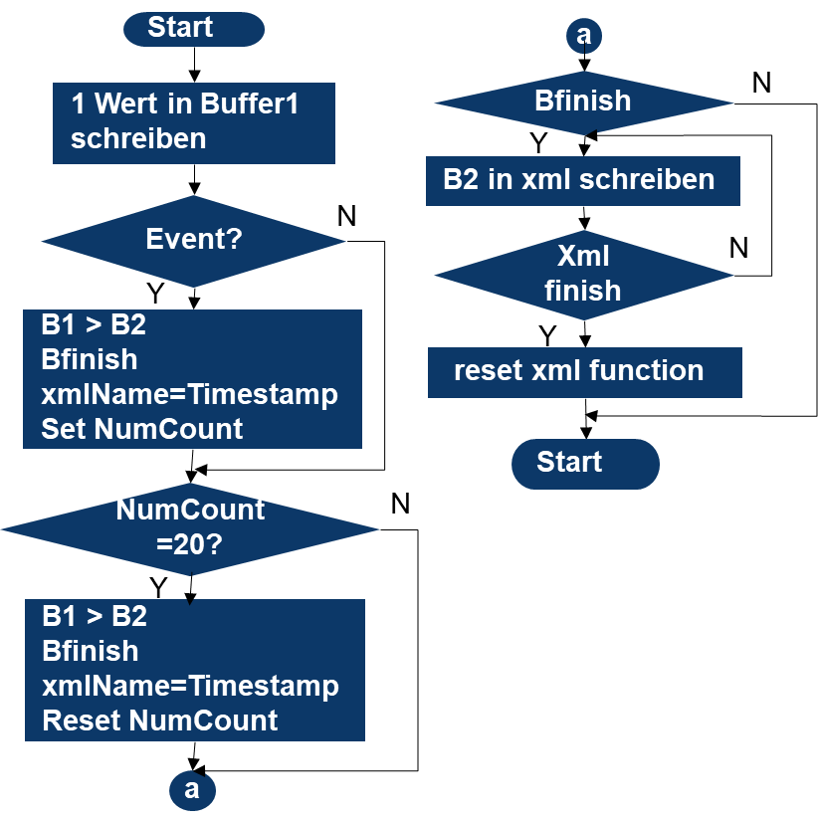
Data-Logging-Programm in TwinCAT PLC: eventbasiert
XML Datei: 20 Datensätze, Zeitintervall = 200ms
Ergebnisse: 2 XML Dateien für jede Event
20 Datensätze vor und 20 Datensätze nach den Event
Abbildung8 Flussdiagramm des eventbasierten Data-Logging-Programms in TwinCAT PLC

Slide 13
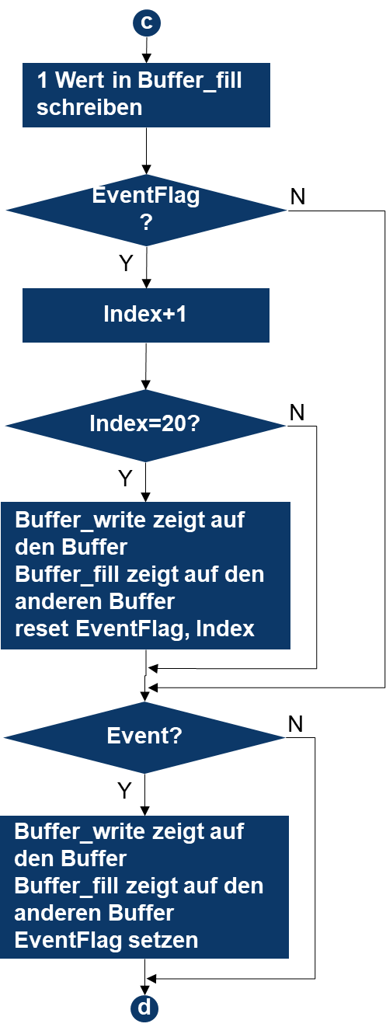
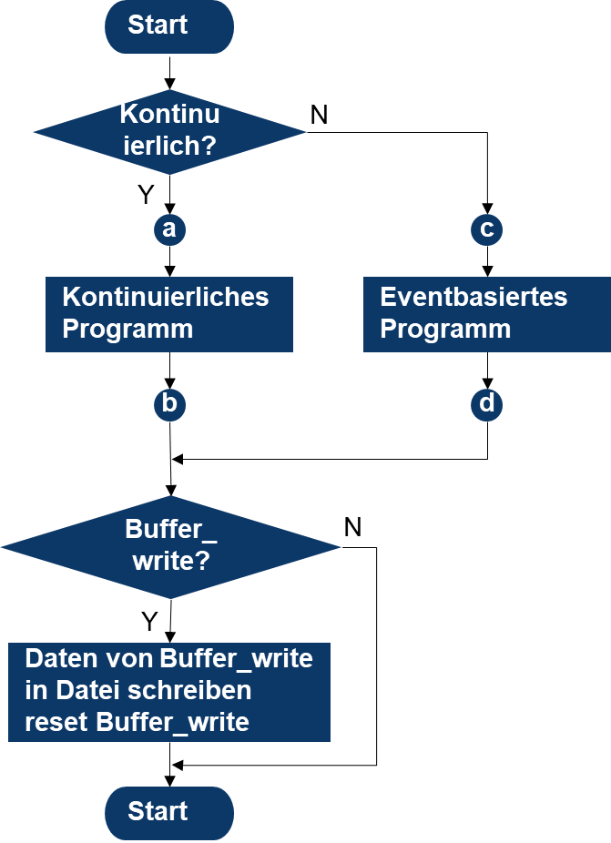
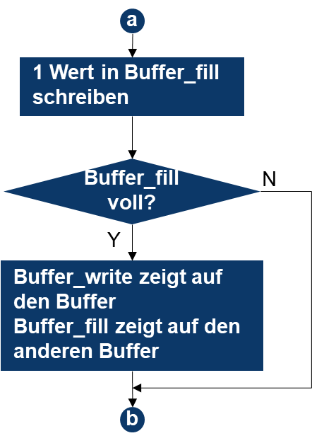
Data-Logging-Programm in TwinCAT C++
Programm: TC3 C++ Projekt
Task Zyklus: 10ms
Abbildung9 Flussdiagramm des gemeinsamen Data-Logging-Programms in TwinCAT C++

Slide 14
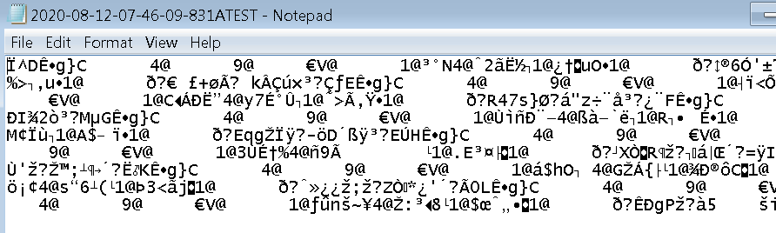
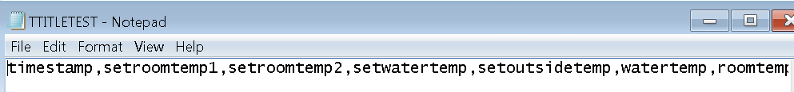
Data-Logging-Programm in TwinCAT C++
Daten-Datei: Binärdaten, 100 Datensätze im kontinuierlichen Mode oder 20 Datensätze im eventbasierten Mode
Title-Datei: für die Variablentags
Abbildung10 erzeugte Binärdateien

Slide 15
Aufbau des Data-Logging-Systems
1. Dateneinlesen von der Datenquelle
2. Data-Logging-Funktion
3. Dateienübertragung zum PC
4. Aufbereitung der Data-Logging-Dateien (Dateitypumwandlung)
Abbildung3 Datenfluss des Data-Logging-Systems

Slide 16
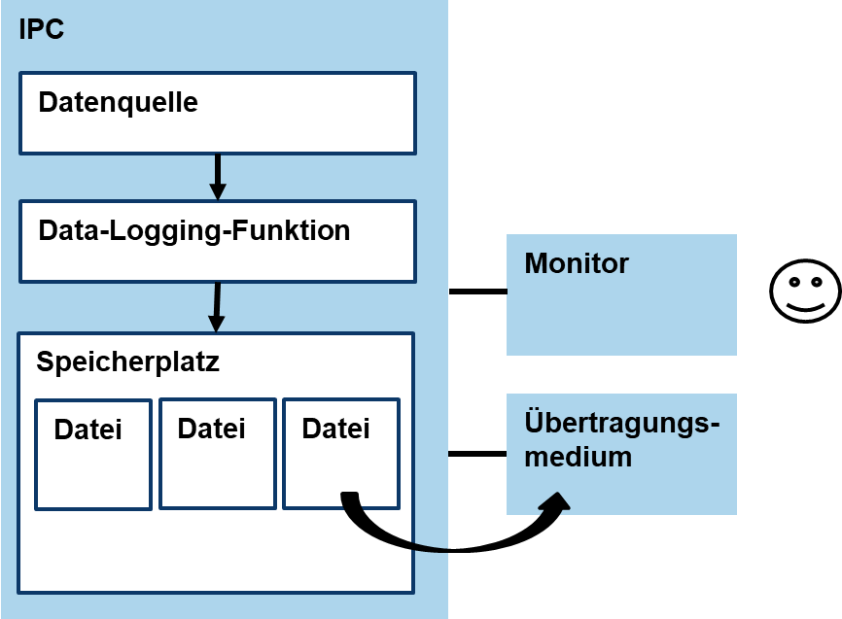
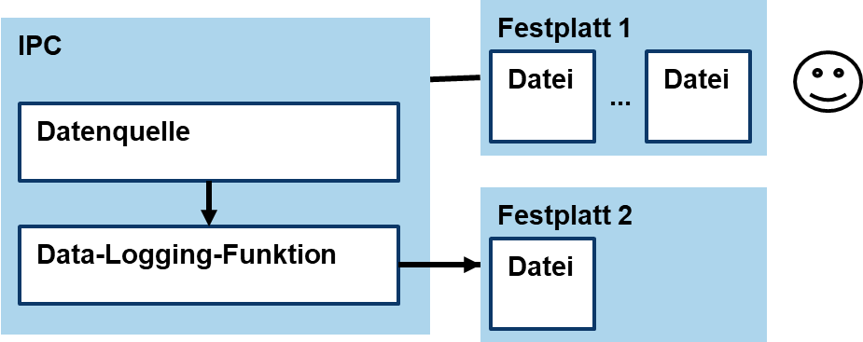
Dateienübertragung zum PC (Langzeitspeicher)
Abbildung11 Dateienübertragung Möglichkeiten
generierte Dateien werden in das Medium übertragen
der Kurzzeitspeicher werden als Übertragungsmedium verwendet

Slide 17
Aufbau des Data-Logging-Systems
1. Dateneinlesen von der Datenquelle
2. Data-Logging-Funktion
3. Dateienübertragung zum PC
4. Aufbereitung der Data-Logging-Dateien (Dateitypumwandlung)
Abbildung3 Datenfluss des Data-Logging-Systems

Slide 18
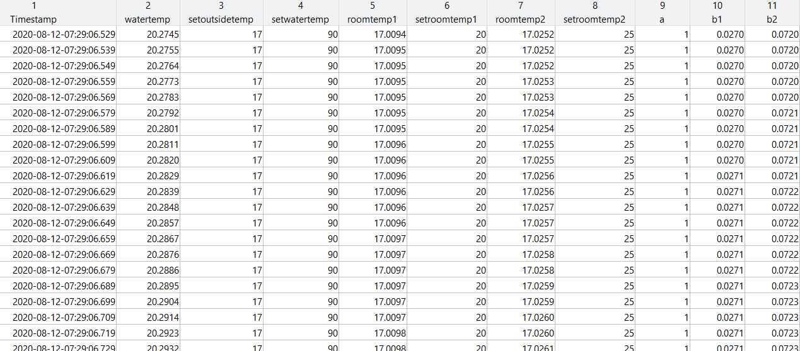
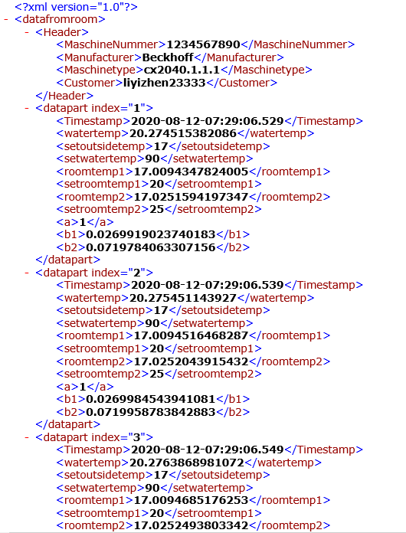
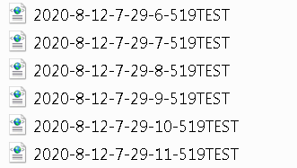
Dateitypumwandlung
Dateityp-umwandlung-Programm in MATLAB
Variante1: XML zu *.mat Datei
Dateityp-umwandlung-Programm in MATLAB
Abbildung12 Dateitypumwandlung
Variante2: Binär zu *.mat Datei

Slide 19
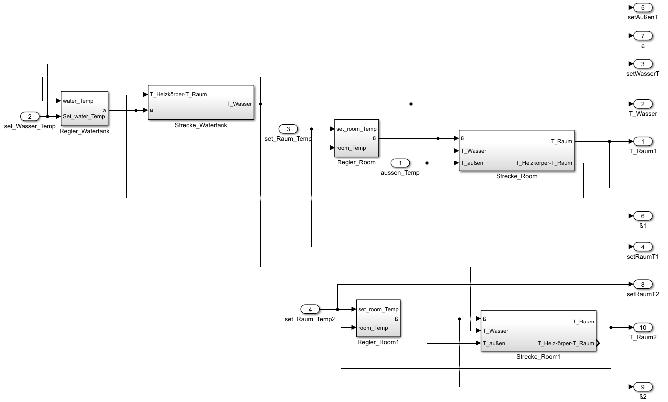
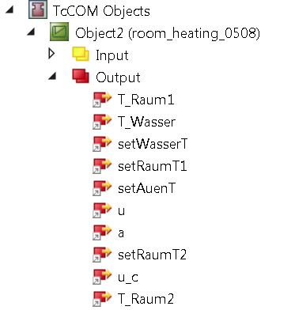
Testen mit Simulink Model: Heizsystem
Abbildung13 IO von Simulink-Modul

Slide 20
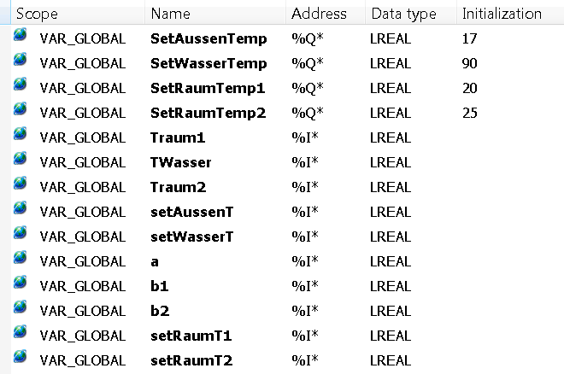
Testen mit Simulink Model: Heizsystem
Data-Logging-Programm
Abbildung14 IO-Mapping zwischen Simulink-Modul und SPS-Modul

Slide 21
Zusammenfassung
Tabelle1 Vergleich Variante 1 und Variante 2
 | Variante 1 | Variante 2
Programmiersprache | Alle Sprachen von IEC 61131 | C++
Lizenz | TC3 PLC TC3 XML Server | TC3 C++/MatSim
Zusätzlicher Download | TC3 XML Server (kostenlos) | -
Dateityp | XML | binär
Dateigröße | relativ groß | relativ klein
Datenlesbarkeit für Menschen | lesbar | Daten-Datei nicht lesbar Title-Datei lesbar
Title | automatisch erzeugt in XML-Datei | müssen manuell in Programm eingeben werden

Slide 22
Danke für Ihre Aufmerksamkeit.

Slide 23
Anhang
Abbildung15 Tabelle in *.mat Datei

